Slide 1

Databáza československého vlčiaka
Zadávateľ tímového projektu:
      Mgr. Zuzana Ševčíková
Riešiteľský kolektív:
      Michaela Prichocká, Lenka Táčovská,
      Ján Drobec, Matúš Mačák,
      František Maras, Matúš Markusek

Slide 2
Ciele projektu
Jednoducho? Vytvorenie databázy československého vlčiaka
Reálnym pohľadom – Projekt pre KCHČSV
Klub chovateľov československého vlčiaka
Správa záznamov o československých vlčiakoch za účelom medzinárodnej garancie plemenena.
Skúšky, výstavy, zdravotné údaje, rodokmeň, fotografie...

Slide 3
Klub chovateľov ČSV
Zabezpečuje garanciu plemena ČSV pred FCI (The Fédération Cynologique Internationale).
Zabezpečuje cieľavedomú plemenitbu zameranú na udržanie, zlepšenie a spojenie vhodných vlastnosti psov.
Zameriava sa na rozširovanie chovateľskej základne.
Zabezpečuje vedenie plemennej dokumentácie pre členov i nečlenov klubu v Plemennej knihe psov.
Poskytuje poradenskú službu ohľadom chovu a výcviku ČSV

Slide 4
Motivácia
Informatizácia, odstránenie papierových prežitkov
Verejná dostupnosť údajov
Posun na ďalší “level” v chove
Analýza dominantných znakov na základe dedičnosti

Slide 5
Technológie
Server
      PHP – bez použitia frameworku – rýchlosť a efektivita
      MySQL - InnoDB Engine
Klient
      HTML5
      CSS – Dizajn - moderný jednoduchý a príjemný
      JavaScript – viac user-friendly, AJAX

Slide 6
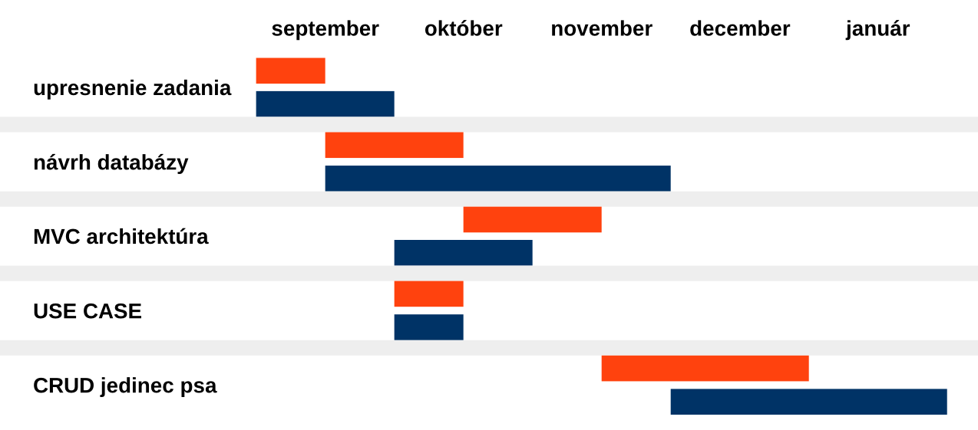
Zimný semester

Slide 7
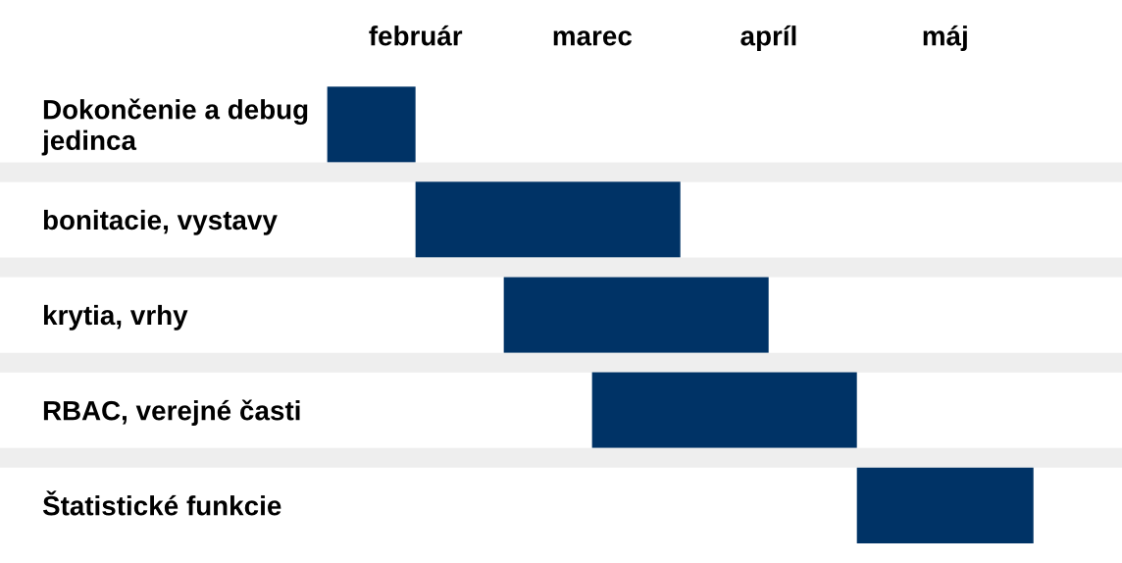
Letný semester

Slide 8
Ďakujeme za pozornosť

